Slide 1

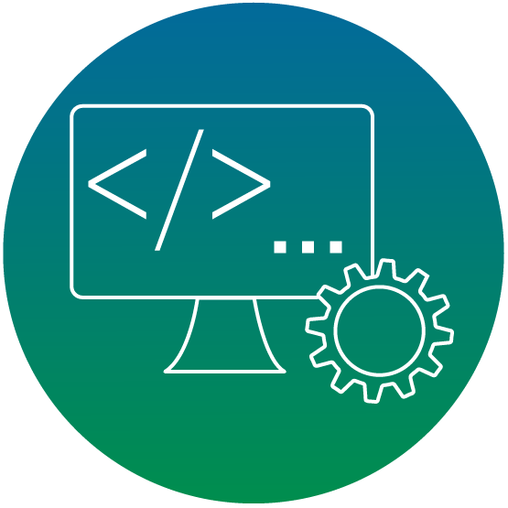

Curso Técnico Profissional DESENVOLVIMENTO DE SISTEMAS
PROGRAMAÇÃO NO
DESENVOLVIMENTO DE
SISTEMAS
3ª SÉRIE
Lidando com a entrada do usuário
Aula 02

Slide 2


Slide 3

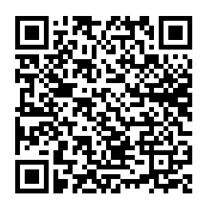
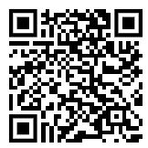

Na aula de hoje vamos:
Manipular entradas do usuário em Python, abordando a função input() e conversão de tipos.
Para um melhor aproveitamento de conteúdo você pode baixar o aplicativo da Alura para seu celular e acompanhar os materiais, clique nos respectivos links:
Google Play
App Store
DESENVOLVIMENTO DE SISTEMAS

Slide 4


ATENÇÃO PROFESSOR!
O Material aqui apresentado, segue a análise do plano de curso contemplando os componentes curriculares e seus objetos de conhecimento, sendo assim, você tem liberdade para customizar o material conforme seu contexto para maior aproveitamento do conteúdo. Em caso de falta ou indisponibilidade de acesso à internet no local de aula, você poderá utilizar os seguintes artigos para criação de material complementar para auxiliar na aula:
Leitura/Recursos Adicionais:
Documentação oficial do Python: Python.org
Tutorial de instalação do Python: Real Python - Installing Python
Ferramenta on line para codificação python:
https://www.online-python.com/
DESENVOLVIMENTO DE SISTEMAS

Slide 5
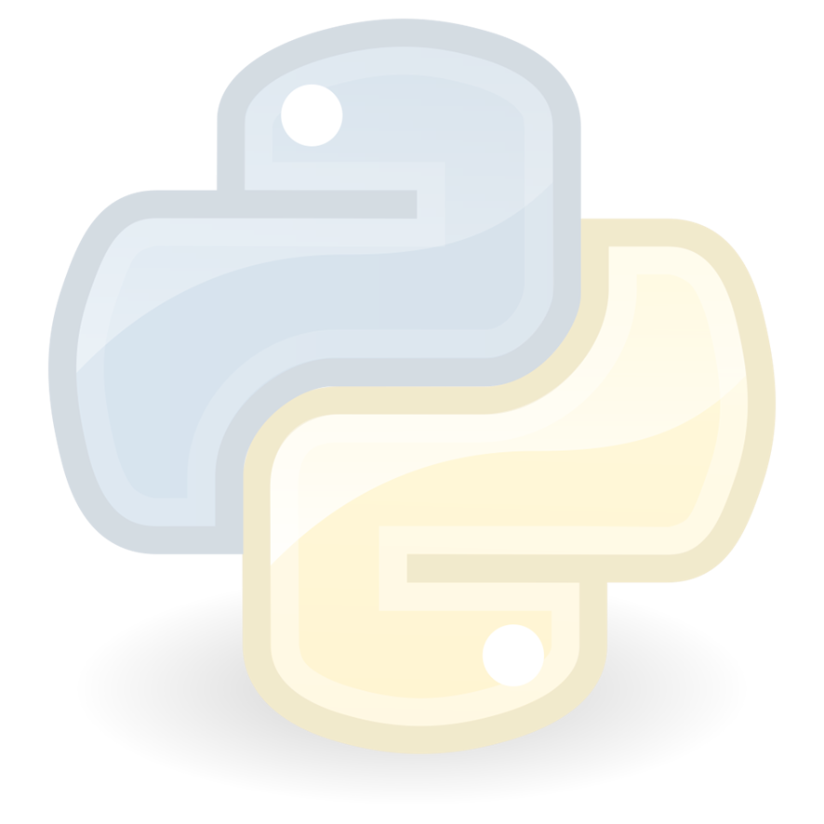
Na aula anterior…
Na aula anterior, focamos na instalação do Python 3, abordando como baixar e instalar a linguagem em diferentes sistemas operacionais. Discutimos a importância de adicionar o Python ao PATH do sistema para facilitar sua execução e verificamos a instalação correta através do comando python --version no terminal ou prompt de comando. Também introduzimos o interpretador interativo Python (IDLE) e os conceitos básicos sobre a gestão de pacotes usando pip.
DESENVOLVIMENTO DE SISTEMAS

Slide 6


Para pensarmos juntos!
Imagine que Alice, uma programadora iniciante, precisa criar um programa que solicite o nome e a idade do usuário e os exiba na tela.
Como ela deve utilizar a função input() para capturar essas informações?
Quem sabe responde!
DESENVOLVIMENTO DE SISTEMAS

Slide 7

Resposta
Alice deve usar a função input() para capturar o nome e a idade.
Para a idade, ela deve converter a entrada para um número inteiro usando int(input()).
DESENVOLVIMENTO DE SISTEMAS

Slide 8
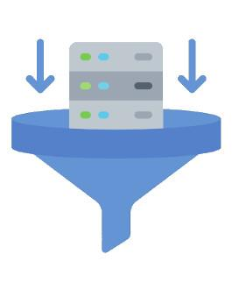
Utilização da Função input()
A função input() é essencial em Python para interação com o usuário. Ela pausa o programa e espera pela entrada do usuário, retornando-a como uma string. É frequentemente utilizada para coletar dados em aplicações interativas.
DESENVOLVIMENTO DE SISTEMAS

Slide 9

Tipos de Dados em Entradas
Ao usar input(), todas as entradas são consideradas strings.
É importante converter essas entradas para o tipo de dado apropriado, como int ou float, para operações matemáticas ou lógicas, utilizando funções de conversão de tipo.
DESENVOLVIMENTO DE SISTEMAS

Slide 10

Tratamento de Entradas
O tratamento de entradas é fundamental para evitar erros. Isso inclui verificar a validade dos dados inseridos, tratando exceções através de estruturas como try-except e garantindo que a entrada atenda aos critérios do programa.
DESENVOLVIMENTO DE SISTEMAS

Slide 11

Exemplos Práticos
Exemplos práticos incluem solicitar ao usuário informações como nome, idade ou preferências e usar esses dados em cálculos ou decisões lógicas. São demonstrações simples que ilustram a captura e utilização de dados do usuário.
DESENVOLVIMENTO DE SISTEMAS

Slide 12

Aplicações da Entrada de Usuário
A entrada do usuário é usada em uma variedade de aplicações, como formulários, pesquisas, jogos interativos e interfaces de usuário.
Compreender como coletar e usar essas entradas é necessário para desenvolver programas interativos eficientes!
https://franciscochaves.com.br/assets/img/blog/2017/07/logo-python-entrada-dados.png
DESENVOLVIMENTO DE SISTEMAS

Slide 13



Boas Práticas
Incluem a clara instrução ao usuário sobre o tipo de entrada esperado, validação de dados para garantir integridade e segurança, e tratamento de erros para evitar falhas no programa devido a entradas inesperadas ou inválidas.
DESENVOLVIMENTO DE SISTEMAS
https://posit.co/wp-content/uploads/2023/02/python-academy-blog-hero.jpeg

Slide 14

Exemplo atividade para Professor
Professor, crie um código Python simples solicitando o nome e a idade do usuário e exibindo estas informações.
# Solicita o nome do usuário
nome = input("Digite seu nome: ")
# Solicita a idade do usuário
idade = input("Digite sua idade: ")
# Exibe as informações coletadas
print("Olá {nome}, você tem {idade} anos.")
https://cdn.iconscout.com/icon/free/png-256/free-python-3629591-3032289.png?f=webp
DESENVOLVIMENTO DE SISTEMAS

Slide 15

Atividade para a fixação do conteúdo estudado
Para garantir que a entrada do usuário seja um número inteiro, qual abordagem é correta?
(A) input(int)
(B) int(input())
(C) input().toInt()
(D) int.parse(input())
Responda em seu caderno!
DESENVOLVIMENTO DE SISTEMAS

Slide 16
Atividade para a fixação do conteúdo estudado
Para garantir que a entrada do usuário seja um número inteiro, qual abordagem é correta?
(A) input(int)
(B) int(input())
(C) input().toInt()
(D) int.parse(input())
Resposta correta: (B) int(input())
DESENVOLVIMENTO DE SISTEMAS
Notes:
Comentário: A abordagem correta para garantir que a entrada seja um número inteiro é usar int(input()).

Slide 17

Conclusão
Entender como lidar com entradas do usuário é fundamental para a interação em muitos programas Python. Esta aula fornece uma base sólida para essa habilidade essencial.
DESENVOLVIMENTO DE SISTEMAS

Slide 18
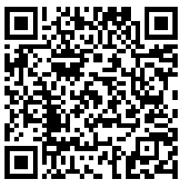
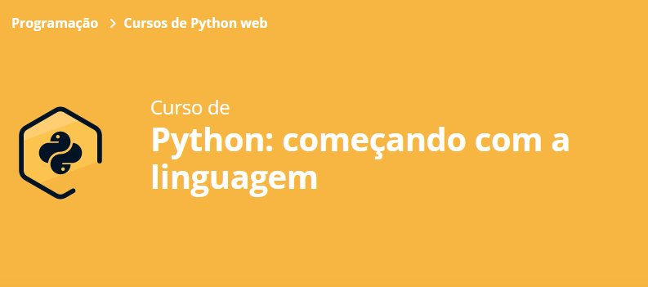
Atividade Prática na Plataforma Alura
Na plataforma Alura vamos acessar o seguinte curso:
Link para o curso: https://cursos.alura.com.br/course/python-introducao-a-linguagem
A recomendação é que você continue esse curso extraclasse, pois ele traz um conteúdo essencial para compreender sobre o referido tema.
DESENVOLVIMENTO DE SISTEMAS

Slide 19
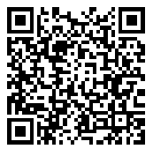
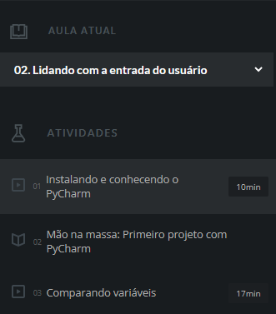

Instalando e conhecendo o PyCharm
Há várias opções de editores de texto no mercado, entre elas o Atom e o Sublime Text. Apesar de esses editores nos ajudarem a escrever o código, eles não são focados no Python, e sim em dar suporte a várias linguagens. Então, vamos utilizar uma ferramenta (IDE, do inglês Integrated Development Environment) só focada para o Python, assim como existe o Eclipse para o Java.
10 minutos
Atividade no portal Alura
Link para tarefa: https://cursos.alura.com.br/course/python-introducao-a-linguagem/task/22764
DESENVOLVIMENTO DE SISTEMAS

Slide 20
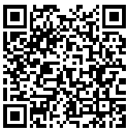

Comparando variáveis
Em Python, para comparar variáveis, utilizam-se operadores como == (igualdade), != (diferença), > (maior que), < (menor que), >= (maior ou igual) e <= (menor ou igual). As comparações resultam em valores booleanos True ou False. Por exemplo: a == b verifica se a é igual a b.
17 minutos
Atividade no portal Alura
Link para tarefa: https://cursos.alura.com.br/course/python-introducao-a-linguagem/task/22779
DESENVOLVIMENTO DE SISTEMAS

Slide 21

O que vimos na aula de hoje
Aprendemos a capturar e tratar entradas do usuário em Python.
Na próxima aula, testaremos e validaremos essas entradas para garantir a robustez dos programas!
DESENVOLVIMENTO DE SISTEMAS

Slide 22
Referências
Bibliografia
PUREWAL, Semmy. Aprendendo a Desenvolver Aplicações Web. Desenvolva rapidamente com as tecnologias JavaScript mais modernas. São Paulo: Novatec, 2014.
SILVA, L. F.; OLIVEIRA, A. D. de. Desenvolvimento de Software II C#: programação em camadas. [S. l.]: CBL Edição do Autor, 2017. E-book.
MARTIN, R. C. Arquitetura limpa: o guia do artesão para estrutura e design de software. Rio de Janeiro: Alta Books, 2019. E-book.
GALOTTI, G. M. A. Qualidade de software. São Paulo: Pearson Education do Brasil, 2016. E-book.
VAZQUEZ, C. E.; SIMÕES, G. S. Engenharia de requisitos: software orientado ao negócio. São Paulo: Brasport, 2016. E-book.
Softwares
Java Netbeans; WebStorm; Sublime Text; Intellij IDEA; Astah Software; Netbeans; Python; Ccharp; Colab; PyCharm; Jupyter Notebook.
DESENVOLVIMENTO DE SISTEMAS

Slide 23
Referências (Imagens)
Figuras e Imagens:
https://www.flaticon.com/br
https://www.istockphoto.com/br
https://raw.githubusercontent.com/zbtang/React-Native-ViewPager/HEAD/imgs/dotIndicator.gif
https://storyset.com
DESENVOLVIMENTO DE SISTEMAS

Slide 24
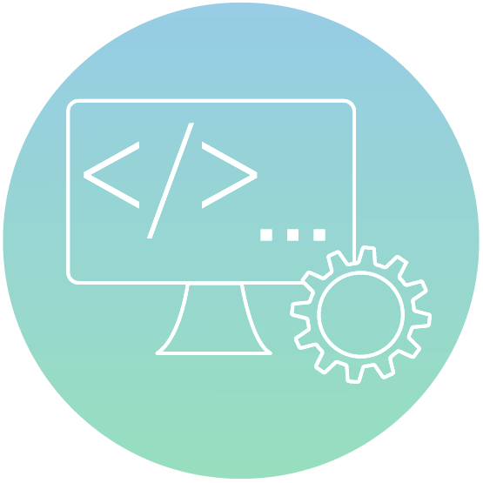
O RCO+Aulas é um projeto da Secretaria de Estado da Educação do Paraná e está em constante revisão. Todos os slides são de uso exclusivo dos professores da Rede Pública de Ensino, com a finalidade específica de aplicação em sala de aula, sendo totalmente vedada a publicização, reutilização, reprodução total ou parcial para quaisquer outros fins.
DESENVOLVIMENTO DE SISTEMAS

Slide 25


Cooperação Técnica
Esta publicação tem a cooperação entre a UNESCO e a Secretaria de Estado da Educação e do Esporte do Paraná no âmbito da parceria PRODOC 914BRZ1091, cujo objetivo é trazer soluções inovadoras de gestão da rede pública estadual de educação do Paraná para a melhoria da aprendizagem dos alunos. As indicações de nomes e a apresentação do material ao longo desta publicação não implicam a manifestação de qualquer opinião por parte da UNESCO a respeito da condição jurídica de qualquer país, território, cidade, região ou de suas autoridades, tampouco da delimitação de suas fronteiras ou limites As ideias e opiniões expressas nesta publicação são as dos autores e não refletem obrigatoriamente as da UNESCO nem comprometem a Organização.
DESENVOLVIMENTO DE SISTEMAS

